Slide 1
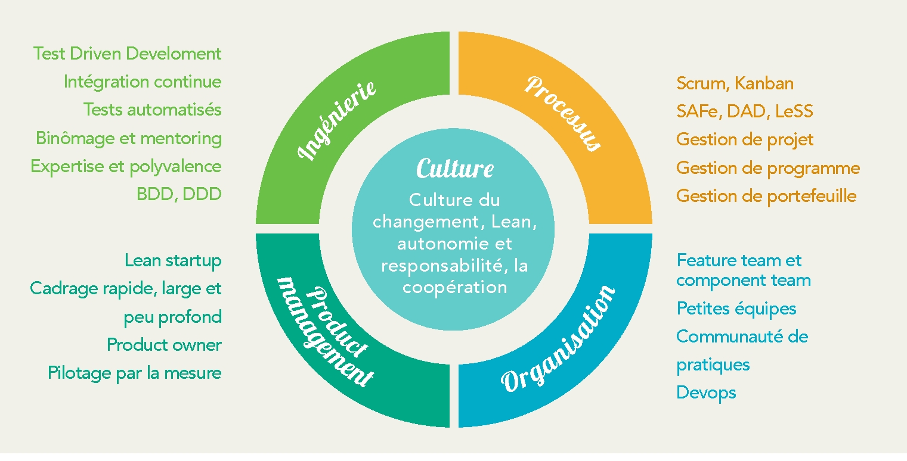
Qu'est-ce que l'agilité ?
L’agilité sert à :
Adaptabilité, flexibilité, réactivité
Amélioration continue
Anticipation, culture du changement
Culture collaborative, droit a l’erreur
Culture client
Développement des compétences
Management de la complexité
Permet de :
Conquérir de nouvelles opportunités
Conserver ses parts de marché
Répondre à l’incertitude et l’instabilité
S'adapter aux besoins des clients
Se mettre dans une posture d’innovation et de bien-être
Se renouveler en période de crise
Pour l'entreprise :
Anticipation
Changement
Coopération
Innovation
Partage de culture
Prendre des risques
Simplicité

Slide 2
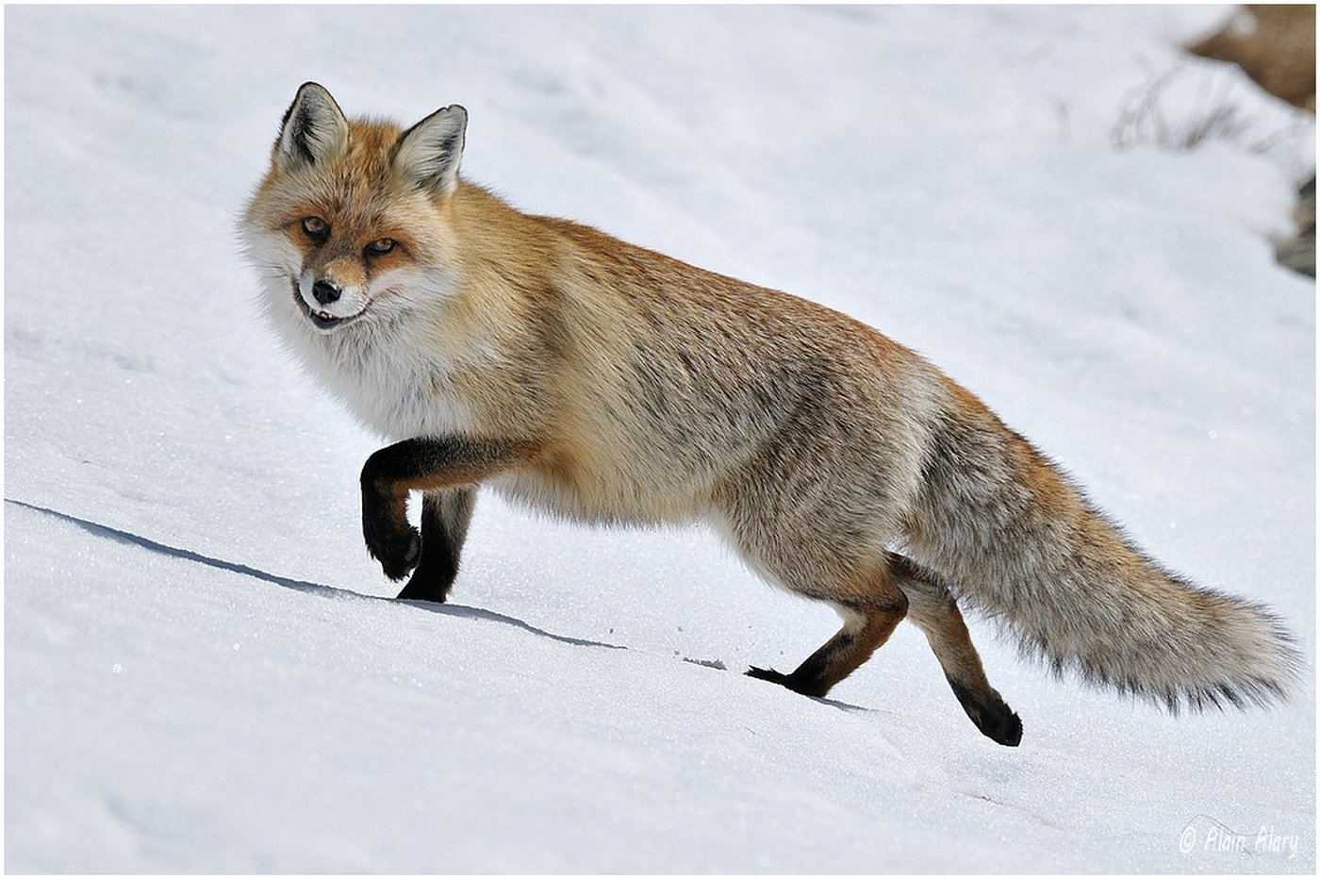
Renard
Simplicité
Il change très peu d'environnement
Anticipation
Il anticipe ses mouvements pour attraper ses proies
Prendre des risques
Il prend des risques en chassant
Coopération
Il est solitaire et ne coopère pas
Innovation
Il n'innove pas
Changement
Il change très peu d'environnement
Partage de culture
Il ne partage pas son savoir

